Slide 1
임베디드 최종 발표
온라인 타자 배틀 APP
2016112630 조형민
2016112618 배정원

Slide 2
INTRODUCTION
온라인 타자 배틀 APP
소켓 통신을 이용한 ‘배틀’이라는 오락적인 요소로 친구와 함께 더욱 즐겁고, 효과적으로 타자실력을 향상 하는 것을 목적으로 함
NETWORK (AF_INET 소켓)
다른 IP를 가진 두 호스트가 유저가 되어 대결
호스트 중 한 명 또는 제 3자가 서버를 실행 한 후 진행
QT를 이용한 GUI 구현
타자 연습과 오락적인 요소에 알맞도록 QT를 이용해 GUI 구현

Slide 3
INTRODUCTION
동작 과정
서버
유저
배틀 접속
접속 요청
접속 완료
배틀 시작
문자열 전송
배틀 진행
타이핑 시간 전송
승/패 여부 전송
다음 문자열 요청
문자열 전송

Slide 4
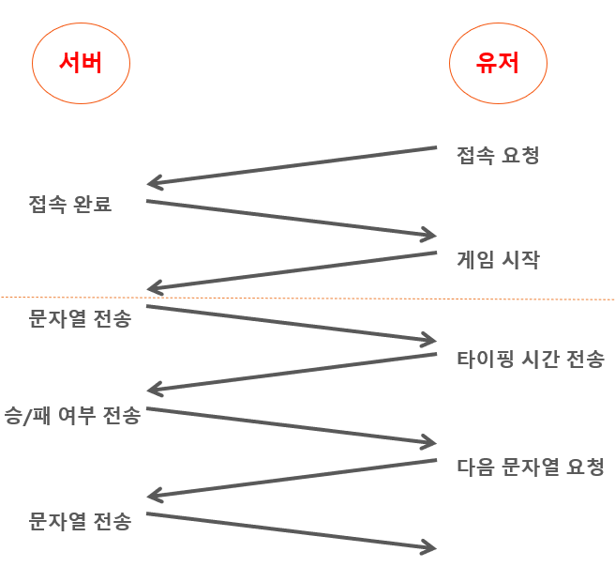
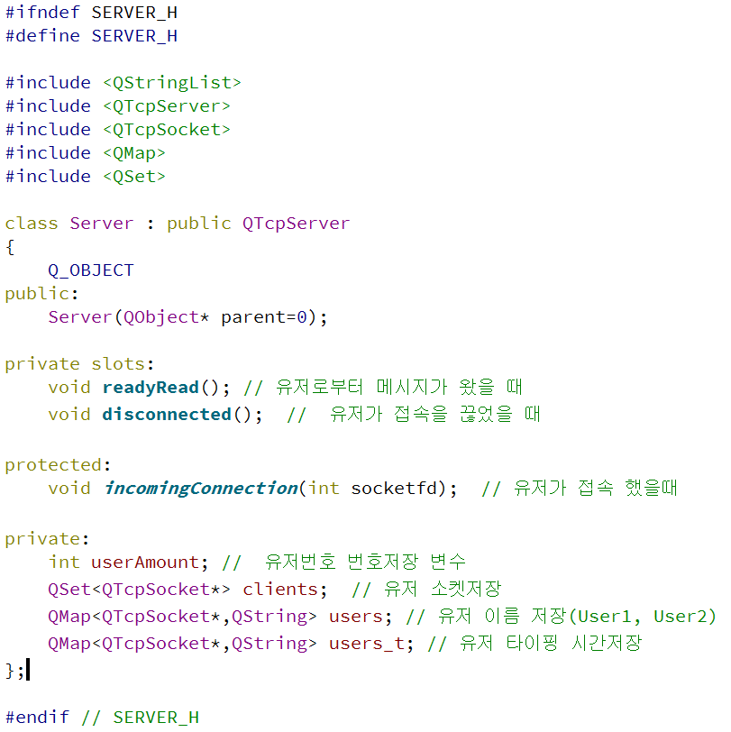
CONTENTS
서버 (Sever) - 구조
함수
readyRead() : 유저로부터 메시지를 읽음
disconnected() : 유저가 접속을 끊었을 때 실행
IncomingConnection() : 유저가 접속을 요청 했을 때 실행
변수
userAmount : 접속한 유저의 수 저장
clients : 유저의 소켓 저장
users : 유저의 이름 저장 (User1 / User2)
users_t : 유저의 타이핑 시간 저장

Slide 5
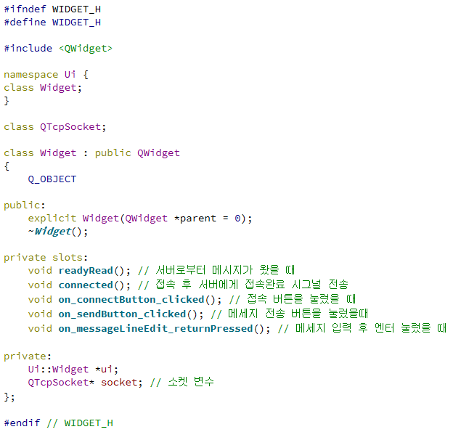
CONTENTS
유저 (Client) - 구조
함수
readyRead() : 유저로부터 메시지가 읽음
connected() : 유저가 접속을 요청할 때 실행
on_connectButton_clicked()
: 유저가 connect 버튼을 눌렀을 때 실행
on_sendButton_clicked()
: 유저가 Send 버튼을 눌렀을 때 실행
on_messageLineEdit_returnPressed()
: 유저가 메시지를 입력 후 엔터를 눌렀을 때 실행
변수
ui : 배틀 실행 화면
socket : 서버에게 메시지를 보내지는 소켓

Slide 6
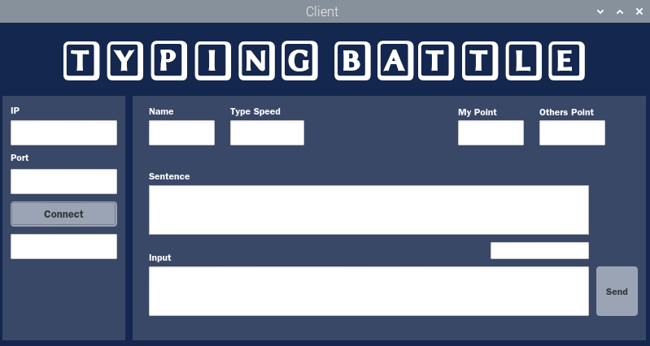
CONTENTS
유저 (Client) - UI
기본 구성

Slide 7

CONTENTS
유저 (Client) – UI ( 예시 )
1) 배틀 접속 - IP address 및 Port번호 입력
IP address 입력
Port 번호 입력

Slide 8
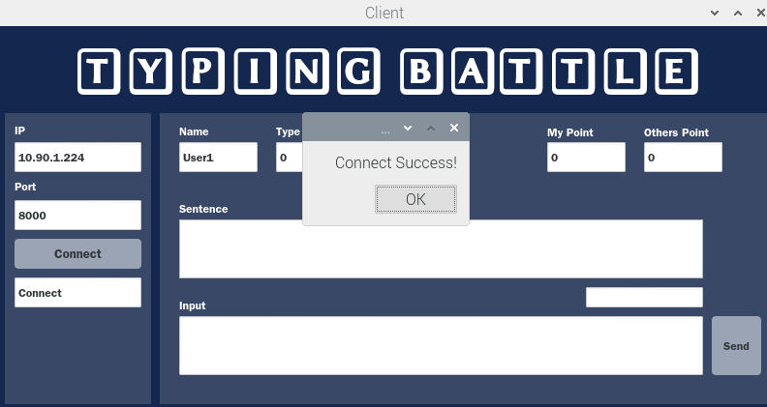
CONTENTS
유저 (Client) – UI ( 예시 )
1) 배틀 접속 – Connect 되었을 때
Connect 되었음을 알림
Connect 여부 출력

Slide 9
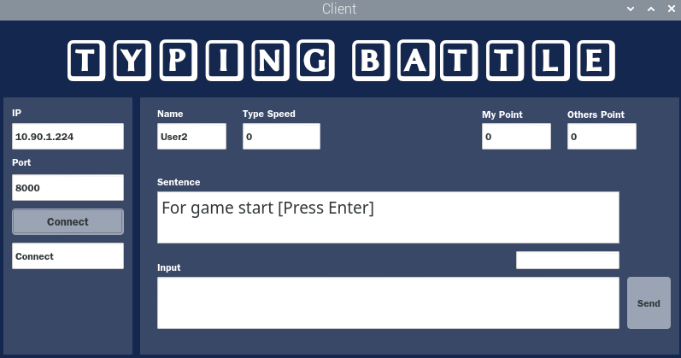
CONTENTS
유저 (Client) – UI ( 예시 )
1) 배틀 접속 – 배틀 시작 대기
User1 / User2 중 출력
나의 점수 출력
타수 출력
상대 점수 출력

Slide 10
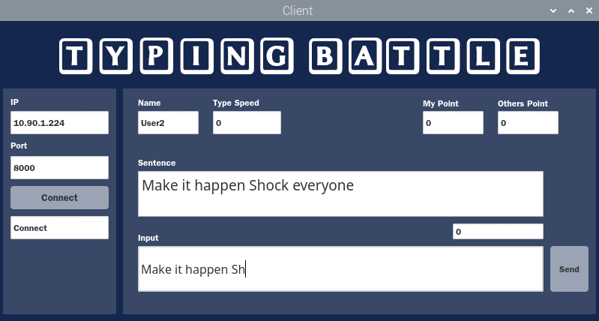
CONTENTS
유저 (Client) – UI ( 예시 )
2) 배틀 진행 – 배틀 시작 후 타이핑
랜덤 문자열 출력
문장 일치 여부 출력
입력 진행

Slide 11
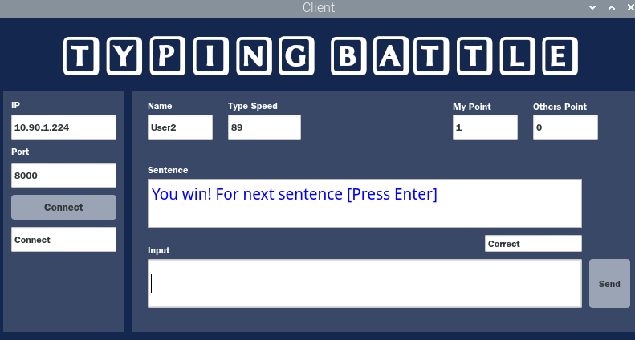
CONTENTS
유저 (Client) – UI ( 예시 )
2) 배틀 진행 – 라운드 종료 시
승리 시 포인트 획득
타수 출력
라운드 승패여부 출력
문장 일치 여부 출력

Slide 12
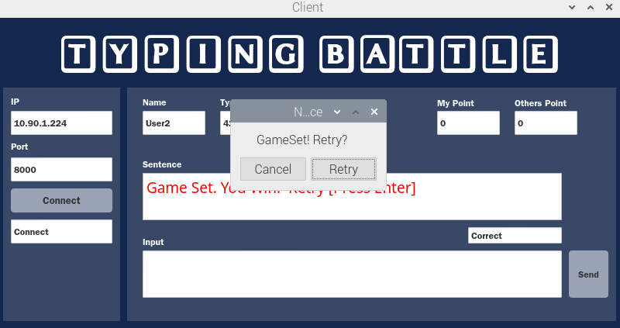
CONTENTS
유저 (Client) – UI ( 예시 )
3) 배틀 종료
재대결 여부 확인
최종 승패 여부 출력

Slide 13

CONTENTS
유저 (Client) – UI ( 예시 )
3) 배틀 종료 – 상대방 퇴장 시
상대방 퇴장 알림 출력

Slide 14
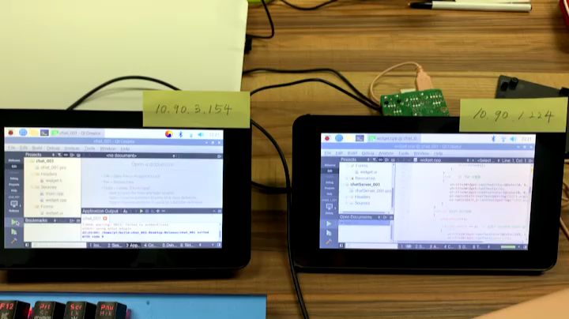

Slide 15
감사합니다
2016112630 조형민
2016112618 배정원

